Slide 1



2050
@reallygreatsite
어떤 일이든 빠르게 흡수하는
'스펀지' 같은 신입 이수진입니다.
Soojin Lee
Portfolio
Marketer
+123-456-7890
hello@reallygreatsite.com
www.reallygreatsite.com

Slide 2
2050
@reallygreatsite
Index
Soojin Lee
01.
자기 소개
02.
핵심 역량
03.
개요 및 요약
04.
상세 과정 및 전략
05.
주요 성과 및 결과
06.
작업물 갤러리
07.
보유 기술 및 숙련도
08.
연락처

Slide 3
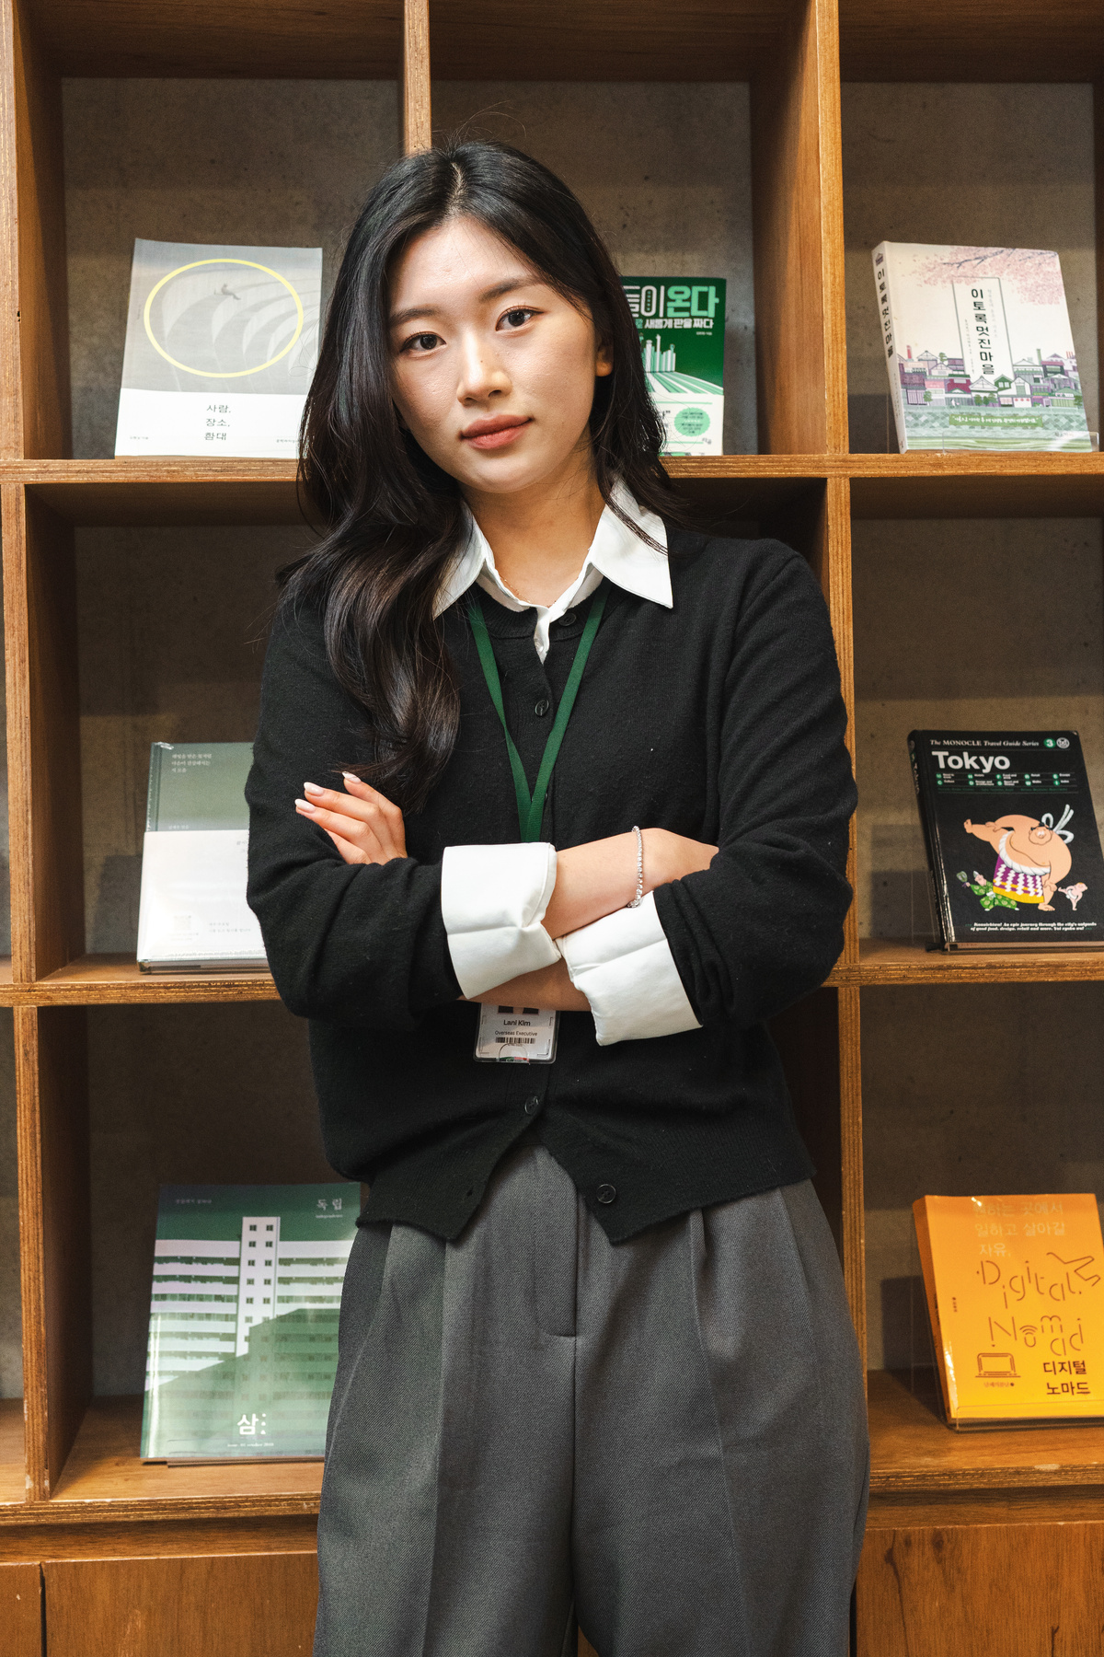
2050
@reallygreatsite
About Me
Soojin Lee
“브랜드의 이야기를
디자인으로 풀어내는
스토리텔러”
다양한 디자인 경험을 바탕으로, 귀사의 비전을 시각적으로 구현하고 브랜드 가치를 높이는 데 기여하고 싶습니다.

Slide 4


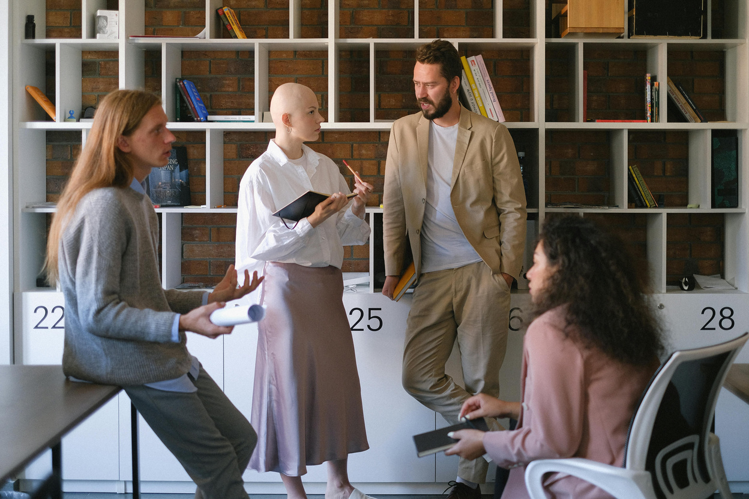
2050
@reallygreatsite
핵심역량
분석력
실행력
소통력
데이터 기반의 객관적 시각
결과로 증명하는 빠른 실행
시너지를 만드는 원활한 협업
수치와 통계를 기반으로 현상을 객관적으로 파악합니다. 데이터를 분석하여 실질적인 성과를 내는 전략을 제안합니다.
고민보다 빠른 실행으로 구체적인 결과물을 만듭니다. 새로운 트렌드를 즉시 적용해 보며 최선의 답을 찾아냅니다.
원활한 소통을 통해 팀의 시너지를 극대화합니다. 타인의 의견을 경청하고 조율하여 공동의 목표를 달성합니다.

Slide 5

2050
@reallygreatsite
개요 및 요약
SNS 채널 브랜드 아이덴티티 강화 프로젝트
수행 기간
2050.03 - 2050.08 (6개월)
“데이터 기반의 타겟 분석을
통해 채널 도달률 및 팔로워
150% 증가 달성”
나의 역할
콘텐츠 기획 및 비주얼 가이드 수립
핵심 요약
타겟 맞춤형 콘텐츠 기획으로 브랜드 인지도 향상 및 팔로워 증가에 기여

Slide 6

2050
@reallygreatsite
상세 과정 및 전략
문제 해결 과정 (PROBLEM & SOLUTION)
문제점 분석
  현황: 기존 SNS 채널의 일관성 없는 디자인과 낮은 유입률
  원인: 브랜드 정체성을 담은 비주얼 가이드 부재 및 타겟 분석 미흡
해결 전략
  브랜드 가이드 수립: 라임 그린 포인트 컬러를 활용한 템플릿 제작으로 시각적 통일감 확보
  숏폼 콘텐츠 강화: 트렌디한 릴스 및 숏츠 형식의 콘텐츠 비중을 40% 이상 확대
  타겟 맞춤형 카피: 분석 데이터를 바탕으로 2030 취준생이 공감할 수 있는 실용적인 정보 제공

Slide 7


2050
@reallygreatsite
주요 성과 및 결과
프로젝트 성과 요약 (PROJECT ACHIEVEMENTS SUMMARY)
50만 회
150% 증가
이전 대비
2배 증가
누적 조회수 기록
팔로워 수 이전 대비 증가
게시물 저장 및 공유 수
타겟 맞춤형 키워드 전략과 숏폼 콘텐츠 배포를 통해 단기간 내 높은 도달률을 달성했습니다.
브랜드 아이덴티티가 강화된 비주얼 템플릿 적용 후 유입된 사용자의 팔로우 전환율이 급증했습니다.
실용적인 정보 위주의 콘텐츠 구성으로 사용자들의 자발적인 확산과 저장을 유도했습니다.

Slide 8
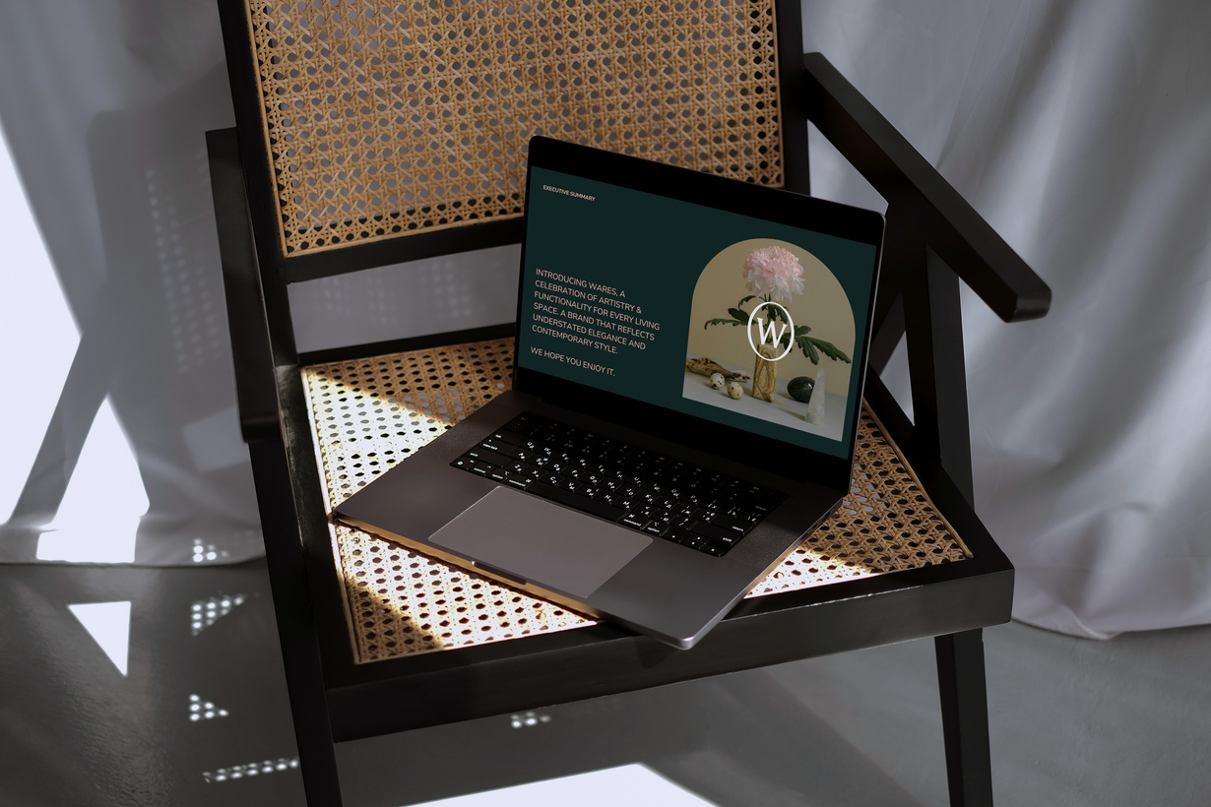
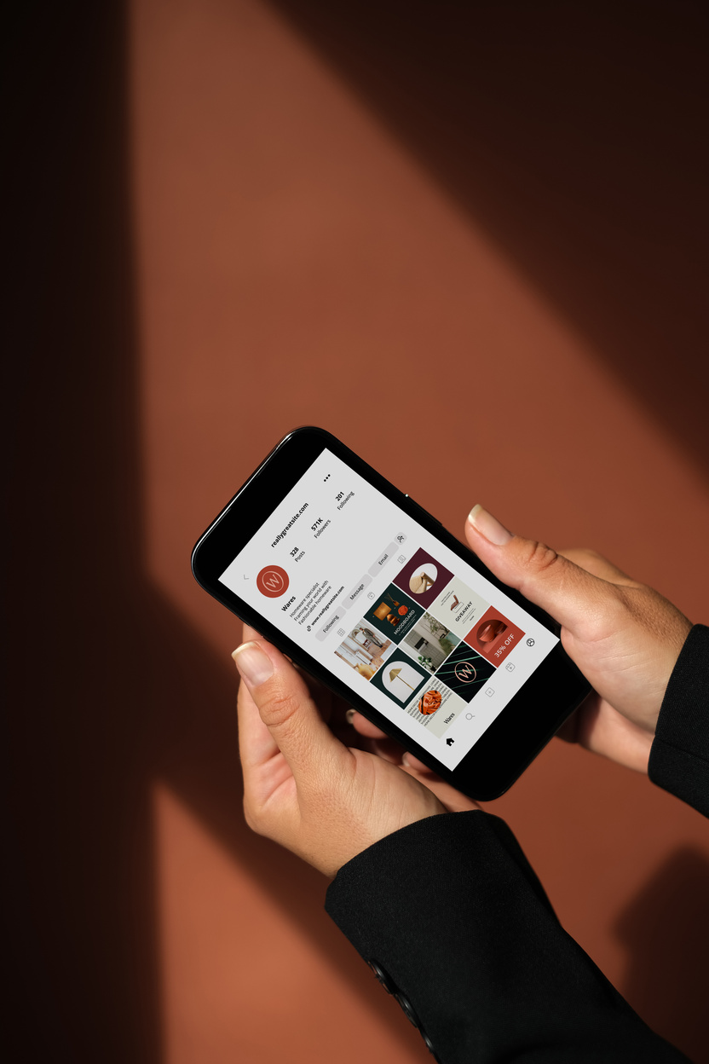

2050
@reallygreatsite
디자인 및 콘텐츠 샘플 (DESIGN & CONTENT SAMPLES)
작업물 갤러리
  브랜드의 아이덴티티를 시각화한 일관성 있는 비주얼 작업물입니다.
  기획부터 디자인까지 전 과정을 직접 수행하며 브랜드 메시지를 효과적으로 전달했습니다.
브랜드 SNS 채널 운영 가이드 및 월간 기획안
타겟 공감형 주간 카드뉴스 시리즈
이벤트 프로모션 및 광고

Slide 9
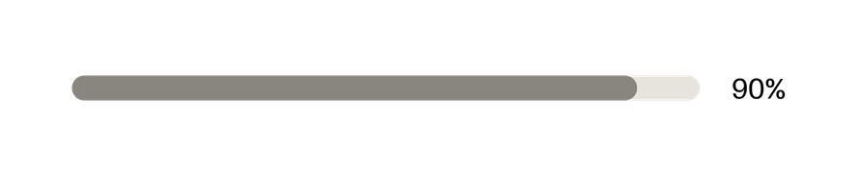

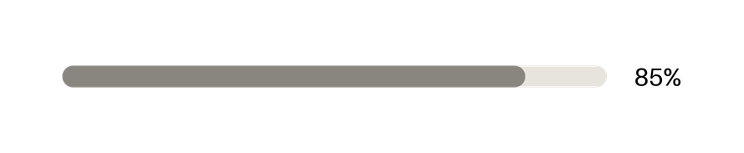

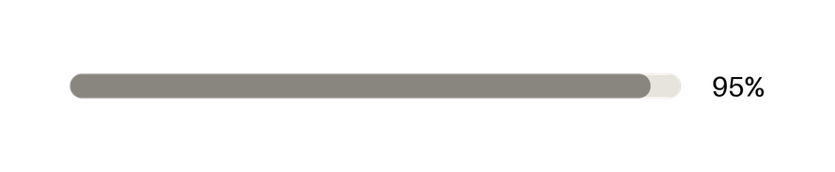
2050
@reallygreatsite
보유 기술 및 숙련도
SKILLS & TOOLS (EXPERTISE)
보유 기술
소프트웨어 및 AI툴 활용 능력
브랜드 디자인 및 기획
템플릿 제작 및 콘텐츠 샵 운영 (Expert)
콘텐츠 전략 수립
디자인툴을 활용한 고해상도 그래픽 작업 (Advanced)
비주얼 스토리텔링
AI툴을 활용한 독창적인 아트워크 생성 (Advanced)

Slide 10
2050
@reallygreatsite
검토해주셔서 감사합니다.
'스펀지' 같은 신입 이수진이었습니다.
Thank You!
Soojin Lee
+123-456-7890
hello@reallygreatsite.com
www.reallygreatsite.com

